Slide 1
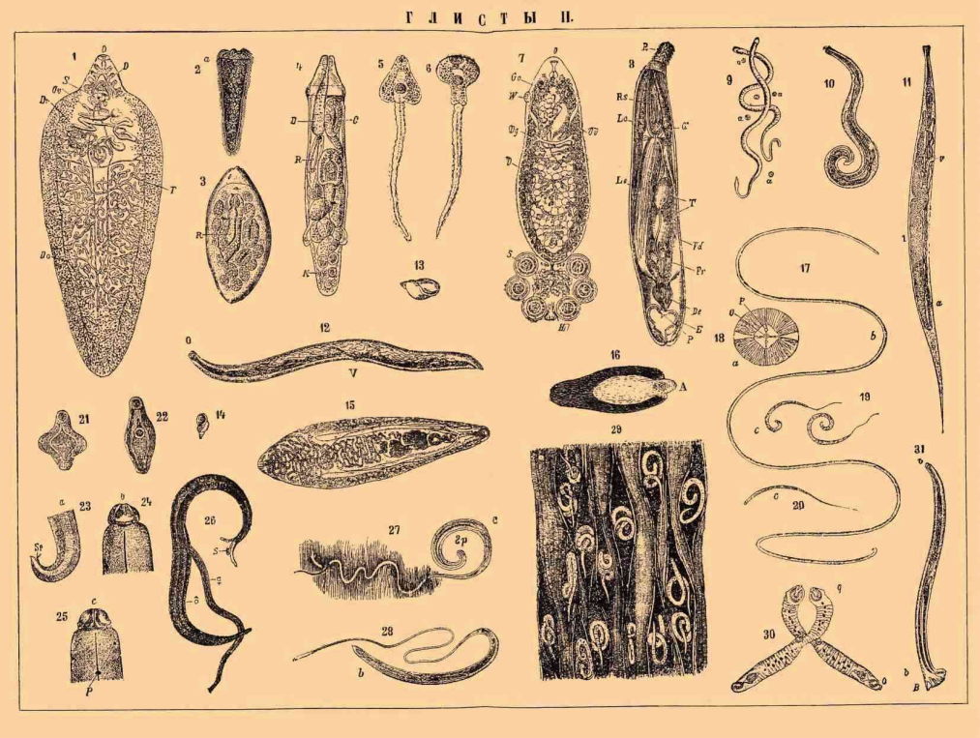
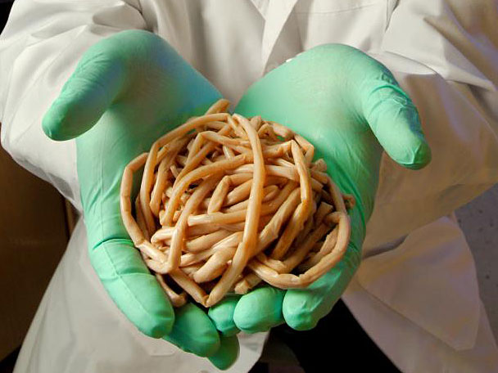
Тип Круглі черви

Slide 2
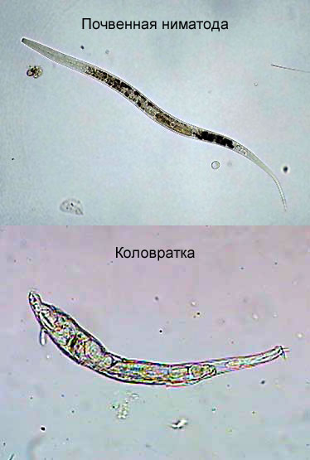
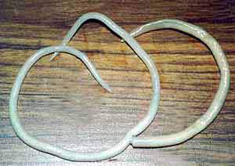
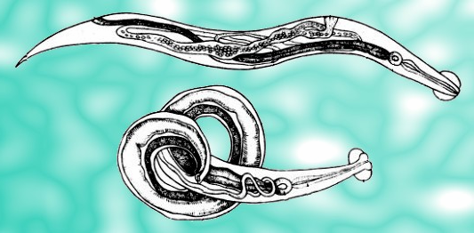
Круглі черви
ВІЛЬНОЖИВУЧІ
ПАРАЗИТИЧНІ

Slide 3
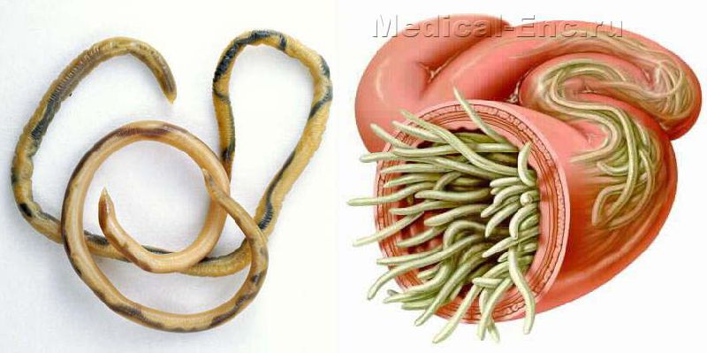
Загальна характеристика
Мають двосторонню симетрію
Тіло вкрите шкірно-м'язовим мішком
Усередині - порожнина тіла, заповнена рідиною

Slide 4
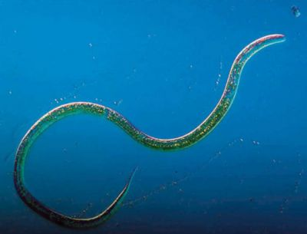
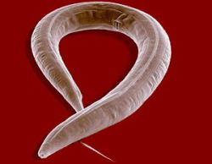
роздільностатевість;
поява тре­тього, заднього відділу травної систе­ми і анального отвору.
нервова система складається з навкологлоткового кільця і нервових стовбурів, сполучених поперечними перемичками.

Slide 5
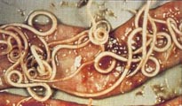
Займають всі середовища існування
Перенесення несприятливих умов у вигляді яєць;
Пересування згинанням тіла
Близько 15 тис. видів
Кишечник собаки, яка загинула від інвазії аскаридами

Slide 6
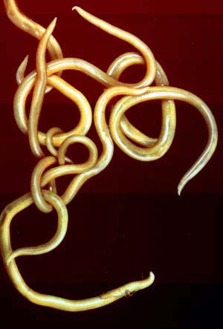
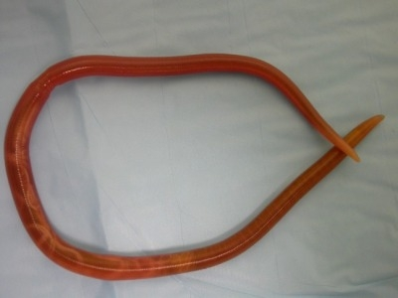
Основні представники
Аскарида людська
Гострик

Slide 7
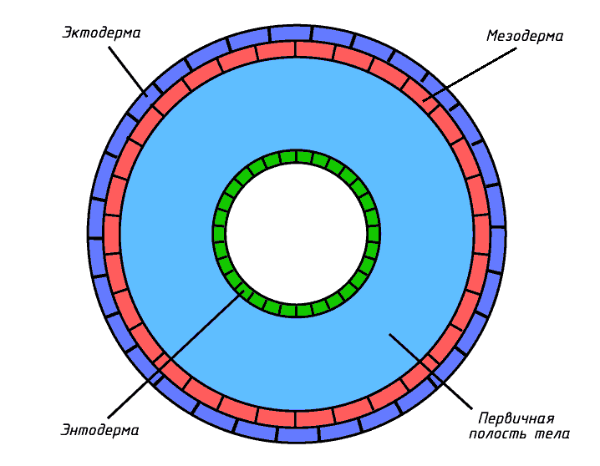
ПОПЕРЕЧНИЙ ЗРІЗ КРУГЛОГО ЧЕРВ`ЯКА

Slide 8
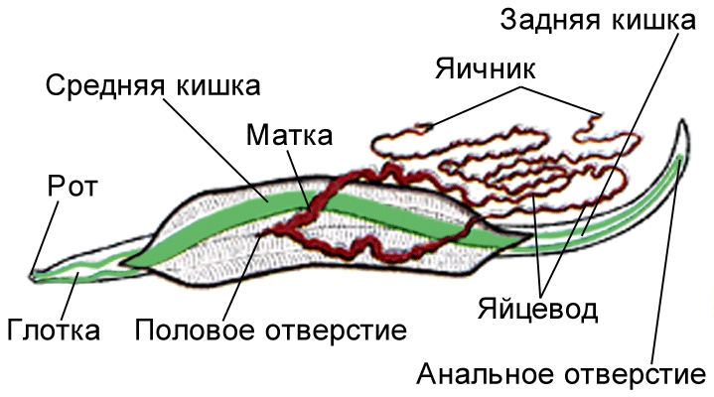
ВНУТРІШНЯ БУДОВА АСКАРИДИ

Slide 9
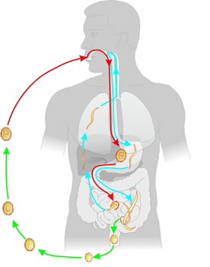
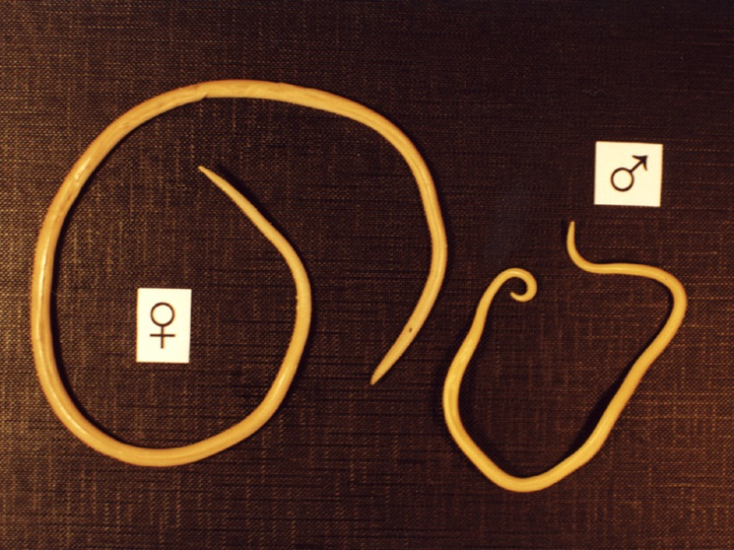
Життєвий цикл

Slide 10
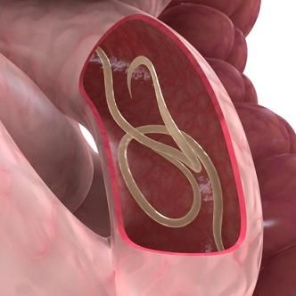
Пристосування до паразитичного способу життя:
Величезна плодючість (кілька сотень тисяч яєць на добу)
Відсутність органів травлення (іноді)
Складний життєвий цикл
Органи прикріплення
Гермафродити

Slide 11
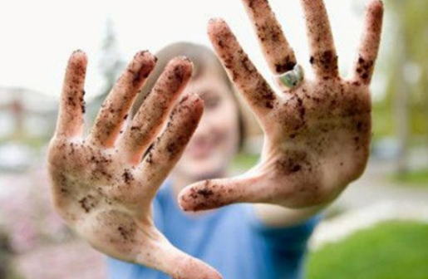
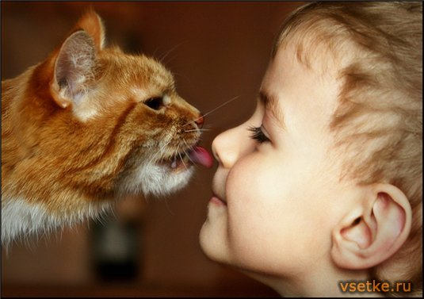
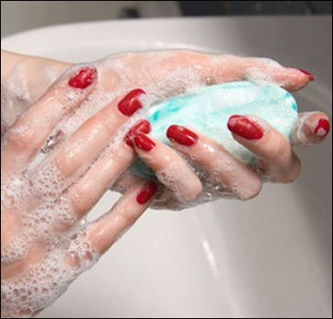
Профілактика
Мити руки, овочі і фрукти перед їжею.
Завжди кип'ятити воду з відкритих водойм перед вживанням.
Не брати в природі рослини в рот.
Ретельно проварювати і прожарювати їжу.
Знищувати мух і тарганів.

